Slide 1
INFORMES DELS RESULTATS DE L’EXERCICI DEL CONTROL INTERN

Slide 2
INFORMES DELS RESULTATS DE L’EXERCICI DEL CONTROL INTERN
CONTROL INTERN
FUNCIÓ INTERVENTORA
CONTROL FINANCER
INFORME ANUAL SOBRE RESULTATS FUNCIÓ INTERVENTORA
(Art. 15.6, 27.2 i 28.2 RD 424/2017)
REMISSIÓ ANUAL SOBRE RESULTATS FUNCIÓ INTERVENTORA
(Art. 12.5, 15.7 i 28.2 RD 424/2017)
CONTROL PERMANENT
NO PLANIFICABLE
PLANIFICABLE
AUDITORIA PÚBLICA
CONTROL FINANCER SOBRE BENEFICIARIS DE SUBVENCIONS I ENTITATS COL.LABORADORES
1
En ocasió del retiment de comptes de la liquidació del pressupost
SINDICATURA DE COMPTES
(art. 15.7 RD 424/2017)
Ple de l’entitat local
(art. 15.6 RD 424/2017)
3
2
INFORME RESUM ANUAL RESULTATS DEL CONTROL INTERN
(Art. 37 RD 424/2017)
REMISSIÓ ANUAL INFORME RESUM RESULTATS CONTROL INTERN
(Art. 37 RD 424/2017)
INFORME DE RESULTATS DE LES ACTUACIONS DE CONTROL PERMANENT I DE CADA UNA DE LES AUDITORIES
(Art. 36 RD 424/2017)
Abans del 30 de abril
(art. 37 RD 424/2017, consulta IGAE)
Resolució de 2 d’abril de 2020 IGAE
Abans del 30 de abril
(art. 36 RD 424/2017, consulta IGAE)
PACF
Ple de l’entitat local
(art. 213 TRLRHL)
Òrgan gestor, Alcalde/President,
Ple de l’entitat local
(art. 36 RD 424/2017)

Slide 3
INFORMES DELS RESULTATS DE L’EXERCICI DEL CONTROL INTERN
1
2
3
INFORME ANUAL SOBRE RESULTATS FUNCIÓ INTERVENTORA (Art. 15.6, 27.2 i 28.2 RD 424/2017)
INFORME DE RESULTATS DE LES ACTUACIONS DE CONTROL PERMANENT I DE CADA UNA DE LES AUDITORIES (Art. 36 RD 424/2017)
INFORME RESUM ANUAL RESULTATS DEL CONTROL INTERN (Art. 37 RD 424/2017)
Abans del 30 d’abril, l’òrgan interventor, a través del President de la Corporació, ha de remetre al PLE, l’informe resum de resultats de l’exercici del control intern establert a l’article 213 TRLRHL.
En ocasió de la dació de compte de la liquidació del pressupost, l’òrgan interventor ha d’elevar al PLE l’informe anual sobre resultats de la funció interventora
Abans del 30 d’abrils’ha de remetre a laSINDICATURA DE COMPTESla informació relativa a l’exercici de la funció interventora
A través de la plataforma habilitada de la Sindicatura
http://www.sindicatura.org/web/guest/corporacions-locals/tramesa-dels-acords-contraris-a-objeccions-dels-organs-interventors
Abans del 30 d’abril, els informes definitius de control financer seran remesos per l’òrgan interventor al gestor directe de l’activitat controlada i al President de l’entitat local, així com, a través d’aquest últim, al PLE per al seu coneixement.
EXCEPCIÓ ESTAT ALARMA
El terminidel 30 d’abril de 2020 es manté peròes podrà ampliar mentre duri l’estat d’alarma, en aplicació de l’article 48 del RD-Llei11/2020, de 31 de març, sobre adopció de mesures urgents complementàries en l’àmbit social i econòmic per fer front al Covid-19.
Per poder fer ús d’aquesta ampliació, és preceptiu que l’òrgan interventor declari la impossibilitat d’elaborar i trametre la informació i ho comuniqui a la Sindicatura de Comptes
TIPUS INFORME
RETIMENT DINS LA CORPORACIÓ
RETIMENT ALS OCEX
EXCEPCIÓ ESTAT ALARMA
Abans del 30 d’abril, s’ha de remetre a la Intervenció General de l’Administració de l’Estat (IGAE)
A través de l’aplicació web RICEL, allotjada en el seu portal web
https://www.igae.pap.hacienda.gob.es
EXCEPCIÓ ESTAT ALARMA
Tot i la incertesa per la redacció tan confusa que té la DA 3a del RD 463/2020, sembla raonable interpretar que el termini de remissió dels informes resum li seria d’aplicació, i en conseqüència el termini estaria ampliat per una durada equivalent a la durada de l’estat d’alarma.
L’auditoria de comptes, s’ha de publicar al Portal de Transparència de la Corporació i s’ha de remetre a la IGAE

Slide 4
1
INFORME ANUAL SOBRE RESULTATS FUNCIÓ INTERVENTORA (Art. 15.6, 27.2 i 28.2 RD 424/2017)
INFORME RESUM ANUAL SOBRE RESULTATS FUNCIÓ INTERVENTORA
DESPESES
Art. 27.2. Resultats obtinguts del control dels comptes a justificar i bestretes de caixa fixa.
Art. 15.6. Totes les resolucions adoptades pel president de l’entitat local contràries a les objeccions efectuades o, si s’escau, a l’opinió de l’òrgan competent de l’administració que tingui la tutel.la a la que s’hagi sol·licitat l’informe.
DISCREPÀNCIES
INGRESSOS
ANOMALIES EN MATÈRIA D’INGRESSOS
Art. 15.6 Resum de les principals anomalies en matèria d’ingressos.
INTERVENCIÓ COMPTES JUSTIFICATIUS PAGAMENTS A JUSTIFICAR I BESTRETES DE CAIXA
OMISSIÓ DE LA FUNCIÓ INTERVENTORA
Art. 28.2. (…) Tots els informes d’omissió de l’exercici de la funció interventora

Slide 5
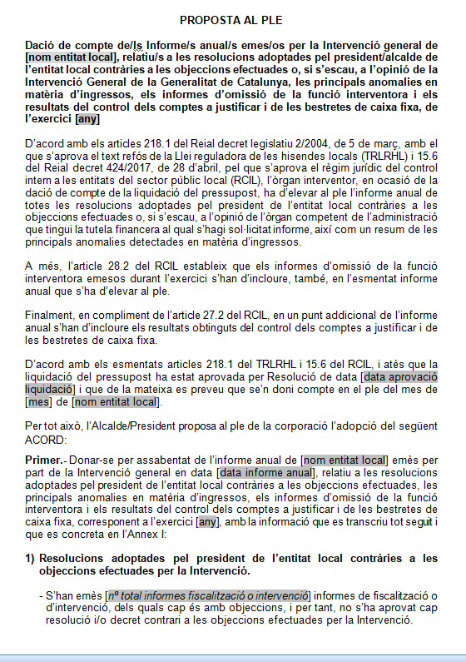
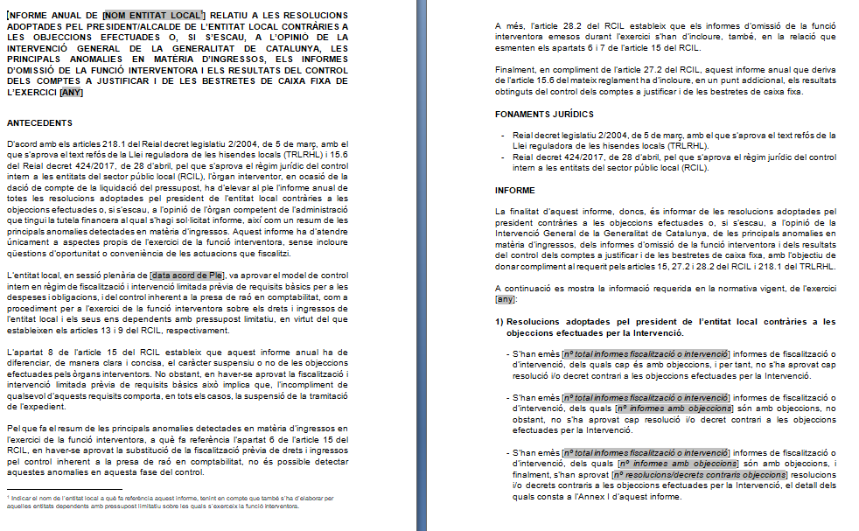
1
INFORME ANUAL SOBRE RESULTATS FUNCIÓ INTERVENTORA (Art. 15.6, 27.2 i 28.2 RD 424/2017)

Slide 6
INFORME DE RESULTATS DE LES ACTUACIONS DE CONTROL PERMANENT I DE CADA UNA DE LES AUDITORIES (ART. 36 RD 424/2017)
2
INFORME RESULTATS ACTUACIONS DE CONTROL PERMANENT I AUDITORIA PÚBLICA
PLANIFICABLE SELECCIONABLE
AUDITORIA PÚBLICA
CONTROL PERMANENT
Art. 31.2. (...) Resultats de les actuacions que es seleccionen anualment sobre un anàlisis de riscos consistent amb els objectius que es pretenguin aconseguir.
Art. 31.2. (...) Resultats de les actuacions, la realització de les quals per part de l’interventor derivin d’una obligació legal.
AUDITORIA DE COMPTES
AUDITORIA DE COMPLIMENT
AUDITORIA OPERATIVA
PLANIFICABLE OBLIGATORI
Art. 35 i 36 (…) Informes definitius, objectius i ponderant els fets comprovats, que incloguin les conclusions obtingudes i, si s’escau, les recomanacions sobre les actuacions objecte de control.
Art. 35 i 36 (…) Informes definitius, objectius i ponderant els fets comprovats, que incloguin les conclusions obtingudes i, si s’escau, les recomanacions sobre les actuacions objecte de control.
Art. 35 i 36 (…) Informes definitius, objectius i ponderant els fets comprovats, que incloguin les conclusions obtingudes i, si s’escau, les recomanacions sobre les actuacions objecte de control.
CONTROL FINANCER SOBRE ENTITATS COL.LABORADORES I BENEFICIARIS DE SUBVENCIONS
CONTROL FINANCER DE SUBVENCIONS
Art. 3.5 L’òrgan interventor exercirà el control sobre entitats col.laboradores i beneficiaris de subvencions i ajudes concedides pels subjectes que integren el sector públic local, que es financen amb càrrec als seus pressupostos generals, d’acord amb LGS.

Slide 7
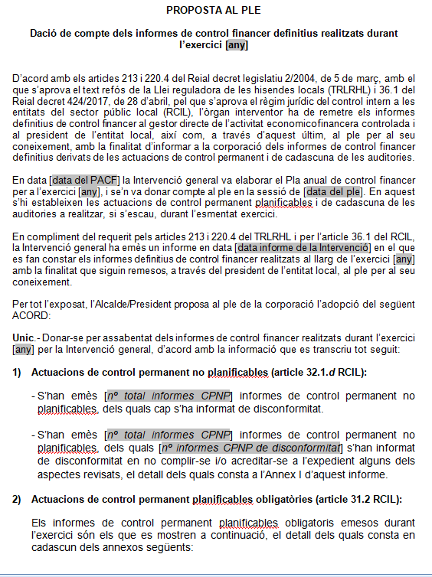
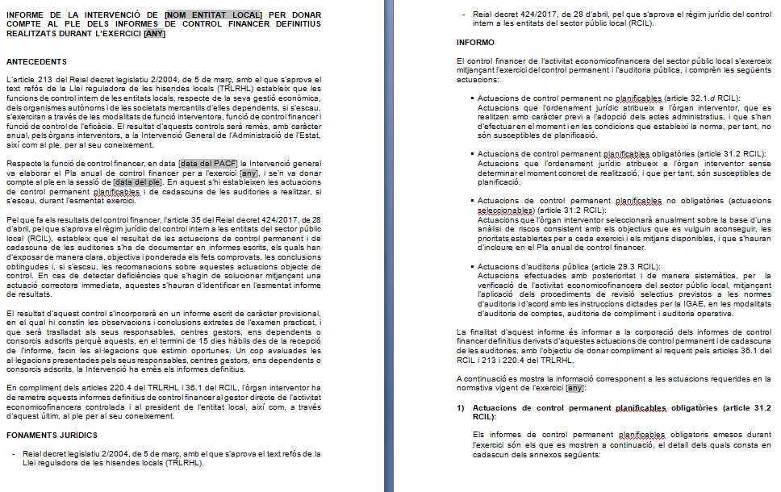
INFORME DE RESULTATS DE LES ACTUACIONS DE CONTROL PERMANENT I DE CADA UNA DE LES AUDITORIES (ART. 36 RD 424/2017)
2

Slide 8
3
INFORME RESUM ANUAL RESULTATS DEL CONTROL INTERN (ART. 37 RD 424/2017)
INFORME RESUMANUAL RESULTATSDELCONTROL INTERN
INTRODUCCIÓ
CONCLUSIONS I RECOMANACIONS
DEFICIÈNCIES QUE REQUEREIXEN L’ADOPCIÓ DE MESURES CORRECTORES A TRAVÉS D’UN PLA D’ACCIÓ
VALORACIÓ DEL PLA D’ACCIÓ DE L’EXERCICI ANTERIOR
Ha de contenir la normativa en base a la qual s’elabora l’informe, l’exercici i l’entitat local a què fa referència. També s’hi inclourà el règim de control al que estan sotmesos els actes de l’entitat local, ja sigui de règim ordinari o simplificat que regula el Títol V del RD 424/2017
Si en les conclusions s’estableixen deficiències que requereixin l’adopció de mesures correctores a través del Pla d’acció, s’inclourà aquest apartat detallant aquestes mesures de forma concreta per facilitar tant l’adopció de les mesures com el seu seguiment i valoració.
Recollirà la valoració de l’òrgan de control sobre el Pla d’Acció formalitzat pel President l’exercici anterior (d’acord amb el previst a l’article 38 RD 424/2017): sobre si s’ha formalitzat el Pla d’Acció, si s’hi inclouen mesures, terminis i responsables per corregir les deficiències posades de manifest en l’anterior informe resum i, si efectivament les mesures s’han implantat en els terminis previstos han permès corregir les deficiències posades de manifest, o si estan pendents d&amp;apos;adoptar o no han permès corregir les deficiències.
S’inclourà una breu referència a les actuacions de control realitzades en l’exercici, que han sigut la base per a l’elaboració de l’informe resum.
S’exposaran les conclusions rellevants que es dedueixin de les actuacions de control realitzades, dedicant apartats diferents a cada una de les modalitats de control: Funció interventora, Control permanent, Auditoria pública.
Si es considera oportú, es pot incloure un annex amb la relació detallada de les actuacions de control permanent i auditoria pública realitzades durant l’exercici.
També es deixarà constància en aquest apartat de si l’òrgan de control no ha disposat dels mitjans necessaris i suficients per a desenvolupar un model de control eficaç en els termes que estableix l’article 4 del RD 424/2017.
ABAST
S’inclouran les recomanacions que es derivin de les conclusions prèviament exposades, que s’estimin pertinents per a resoldre les deficiències detectades o per a introduir millores a la gestió, a través d’una actuació concreta a adoptar per l’òrgan gestor.

Slide 9
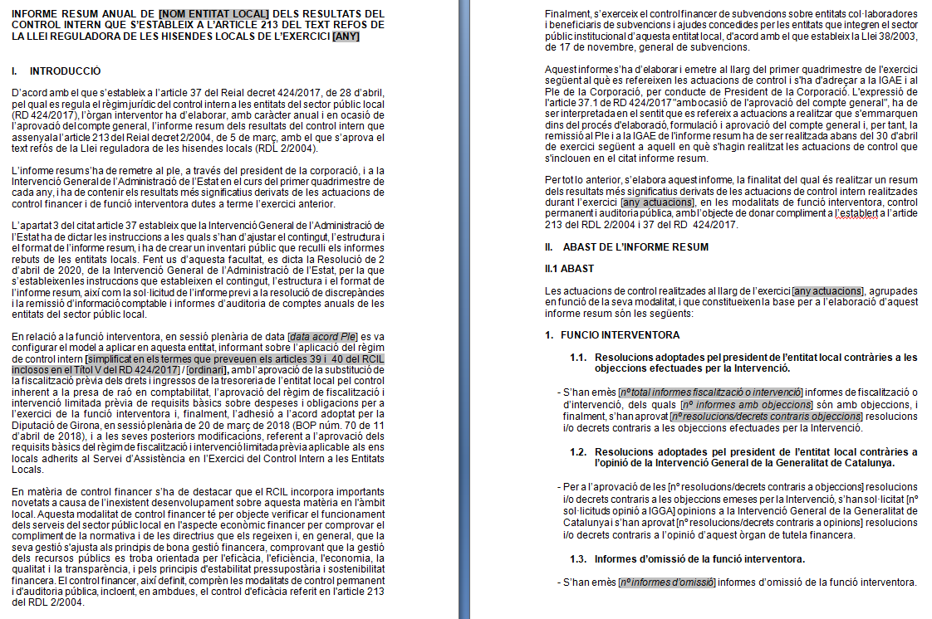
3
INFORME RESUM ANUAL RESULTATS DEL CONTROL INTERN (ART. 37 RD 424/2017)

Slide 10
Moltes gràcies
Servei d’assistència en l’exercici del control intern
suportcontrol@ddgi.cat

